Slide 1
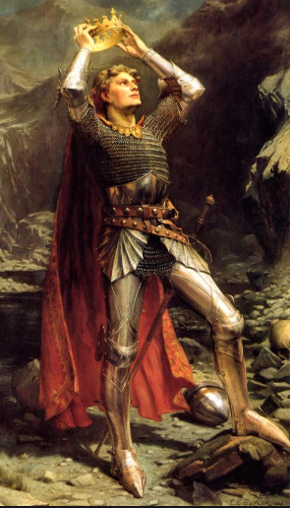
Unidad: el héroe en distintas épocas curso: 7° básico a
Profesora: Inés Manríquez J.

Slide 2
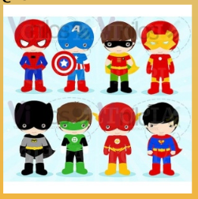
Objetivo
Reflexionar sobre las diferentes dimensiones de la experiencia humana, propia y ajena, a partir de la lectura de obras literarias y otros textos que forman parte de nuestras herencias culturales.

Slide 3
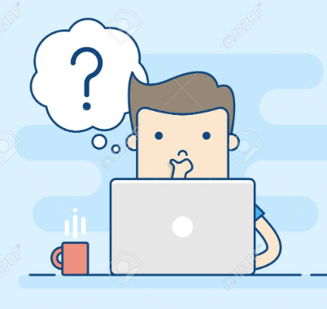
Para comenzar:
¿Qué es para ti un “HÉROE”?
¿Qué características tiene una persona considerada “héroe”?

Slide 4
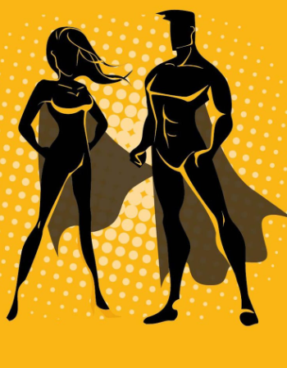
Conceptos: definición y características
Comúnmente, un héroe es quien posee habilidades fuera de lo común, que le permiten realizar hazañas extraordinarias en el beneficio de una comunidad.
Los héroes y heroínas poseen las características consideradas deseables dentro de una sociedad y personifican los valores y principios positivos de una cultura

Slide 5
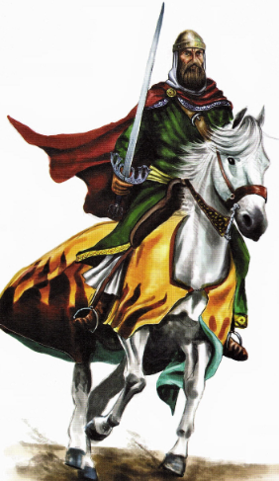
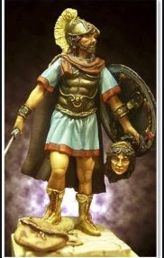
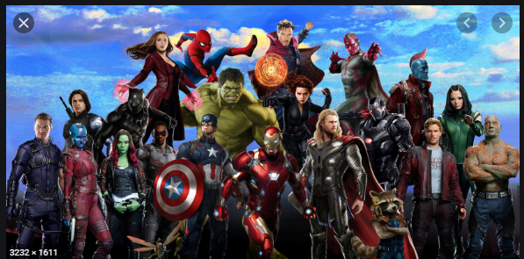
Por esta razón, las características de los héroes van cambiando y evolucionando a través del tiempo, según cambian las culturas.

Slide 6
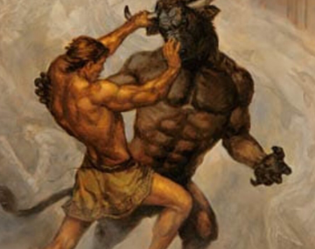
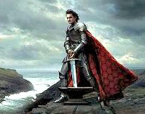
Evolución de las características del héroe en la historia
Época Antigua
Contexto politeísta
Muchos eran semidioses
Valientes, fuertes y estrategas en batalla
Ejemplos: Teseo, Aquiles, Odiseo, Perseo
Época Medieval
Contexto monoteísta
Comúnmente de origen noble
Valientes, líderes, leales al rey o soberano, de profunda religiosidad
Ejemplos: Mío Cid, Rey Arturo, Beowulf

Slide 7
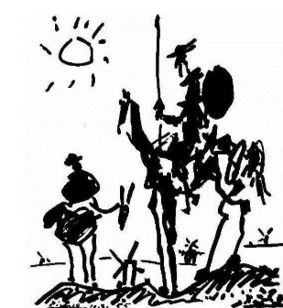
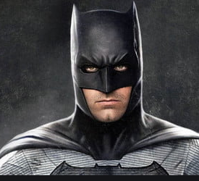
Época Moderna
Contexto laico
No provienen necesariamente de origen noble
Aventureros, reflexivos, a veces incomprendidos
Ejemplos: Don Quijote, Gulliver, Frankenstein
Época Contemporánea
Contexto marcado por la Revolución Industrial y las Guerras Mundiales
Ejemplos: Harry Potter, Aragorn, Katniss Everdeen, superhéroes
Algunos son personas comunes y corrientes, otros cuentan con grandes tecnologías y otros tienen poderes sobrenaturales

Slide 8
Para trabajar
Escoge 1 héroe de cada una de las épocas mencionadas
(Antigua, Medieval, Moderna, Contemporánea)
Busca los rasgos principales que lo caracterizan y averigua cómo representa los valores positivos de su sociedad. (Actividad formativa)
Realiza un breve esquema en donde sintetices la información conceptual entregada en este PPT
(Actividad formativa)

Slide 9
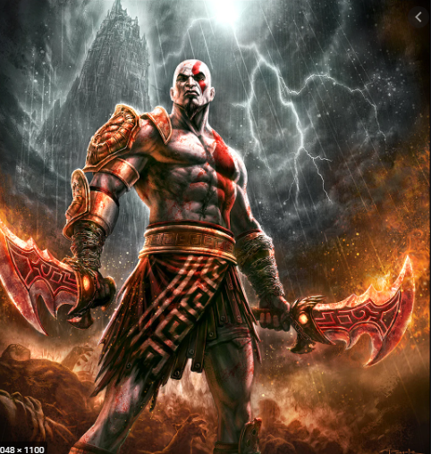
Para finalizar…
La figura del héroe representa todas aquellas características consideradas deseables e ideales dentro de la sociedad a la que pertenece
Próximo material:
Héroes contemporáneos
Los antihéroes actuales

